Slide 1
Файлы, папки, ярлыки

Slide 2
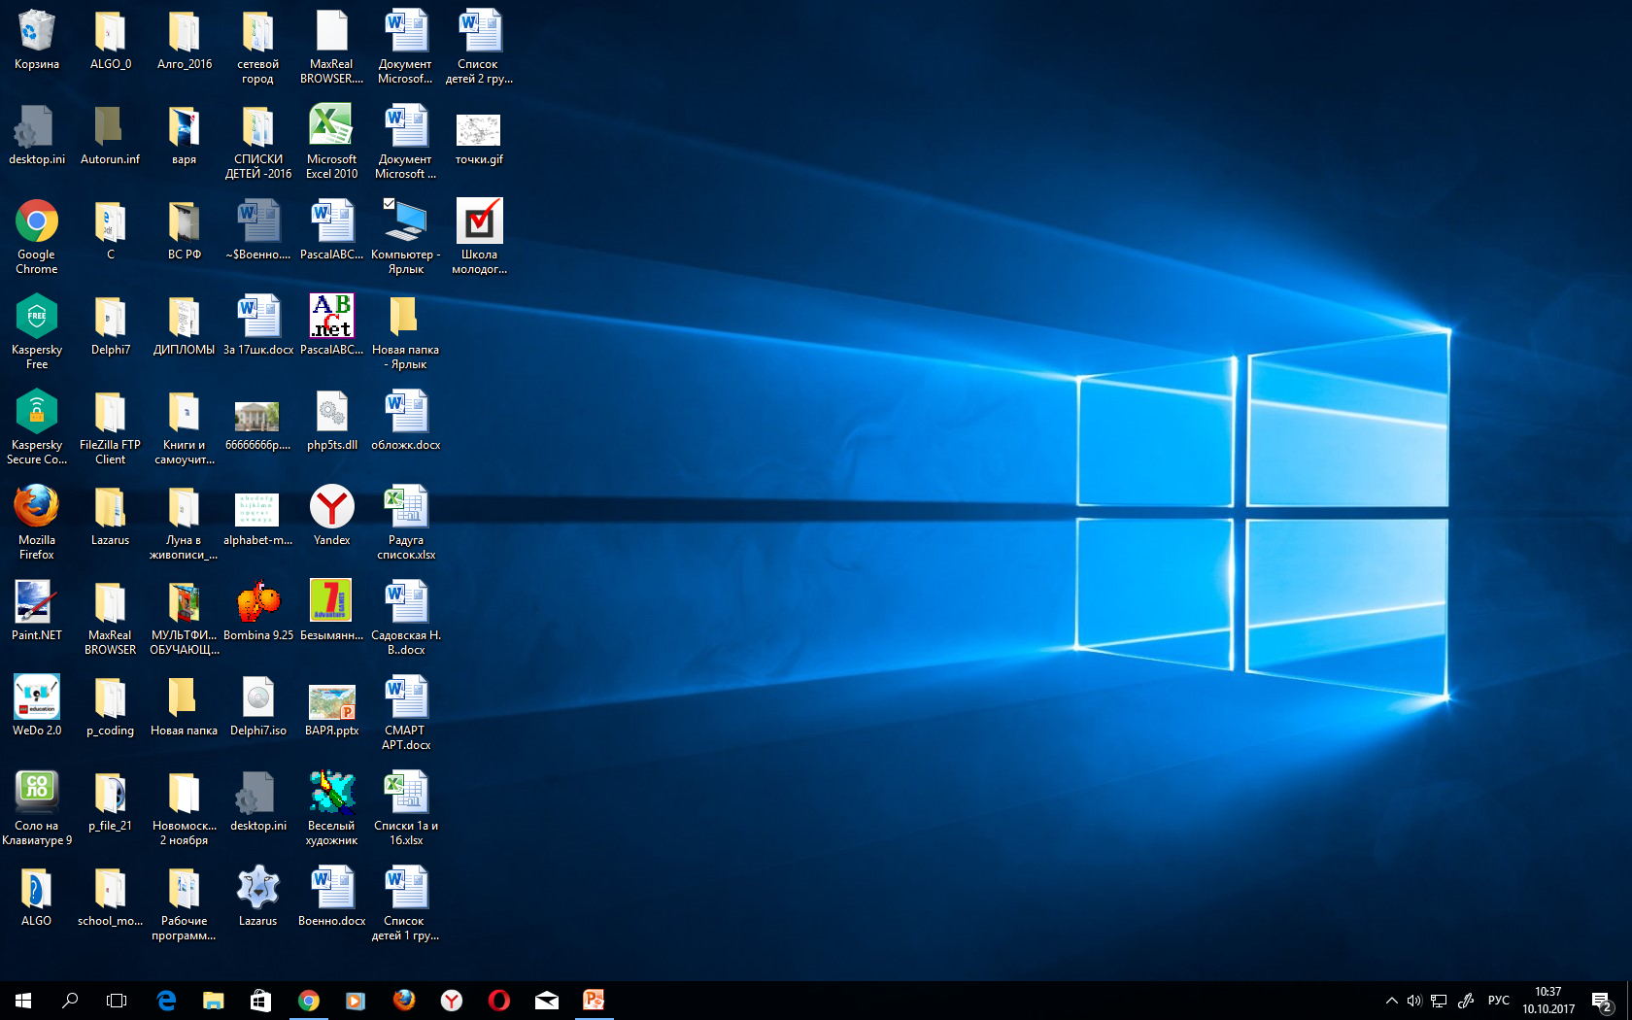
Рабочий стол
Файл
Папка
Ярлык

Slide 3
Ярлык
Ярлык (англ. shortcut) — файл, служащий указателем на объект (например, файл, который требуется определённым образом обработать), программу или команду и содержащий дополнительную информацию.
Чаще всего ярлыки создаются на рабочем столе для быстрого запуска программ, находящихся в «неудобных» местах.

Slide 4
Ярлык

Slide 5
Папка
Папкой в операционной системе Microsoft Windows принято называть специальный файловый объект, играющий роль контейнера для хранения других папок или файлов и отображающийся на экране при помощи специального значка, имеющего вид канцелярской папки.

Slide 6
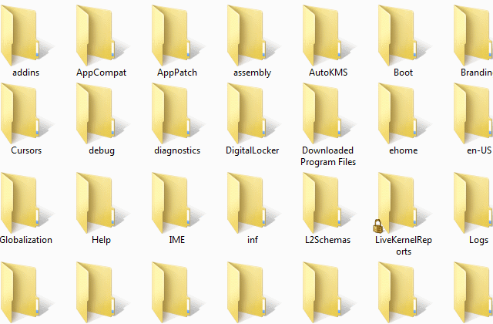
Папка

Slide 7
Имена папок, которые пользователь создал самостоятельно, можно назначать произвольным образом.
Каждая папка может содержать несколько вложенных папок, любая из них в свою очередь тоже может содержать вложенные папки — таким путем создается иерархическая древовидная структура хранения папок на дисках компьютера.

Slide 8
Вложенные папки принято называть подпапками, подкаталогами или субдиректориями.
При записи имена папок отделяются друг от друга символом «\», поэтому в случае если, например, вы хотите обратиться к подпапке Subfolder, которая вложена в папку My Folders, которая, в свою очередь, хранится внутри папки Мои Документы, строка, объясняющая, как найти эту папку, будет выглядеть следующим образом: «Мои Документы\Му Folders\ Subfolder».
Такую запись принято называть полным именем папки, или путем. Собственно, путь и призван объяснить пользователю, какой именно путь он должен проделать по папкам компьютера, чтобы добраться до искомой директории.

Slide 9
Что такое папка самого верхнего уровня, которая хранится непосредственно на любом из дисков?
Она носит название корневой папки.
Все остальные папки содержатся именно в ней. Корневая папка не имеет собственного имени, она обозначается просто в виде наклонной черты — «\», которая записывается справа от имени диска. Если, например, нам необходимо указать, что пользователь должен обратиться к корневой папке диска D:, то для этого достаточно записать следующее: D:\. Если же нам нужна папка Мои документы, которая хранится в корневой папке диска С:, то запись будет выглядеть следующим образом: «С:\Мои документы».

Slide 10
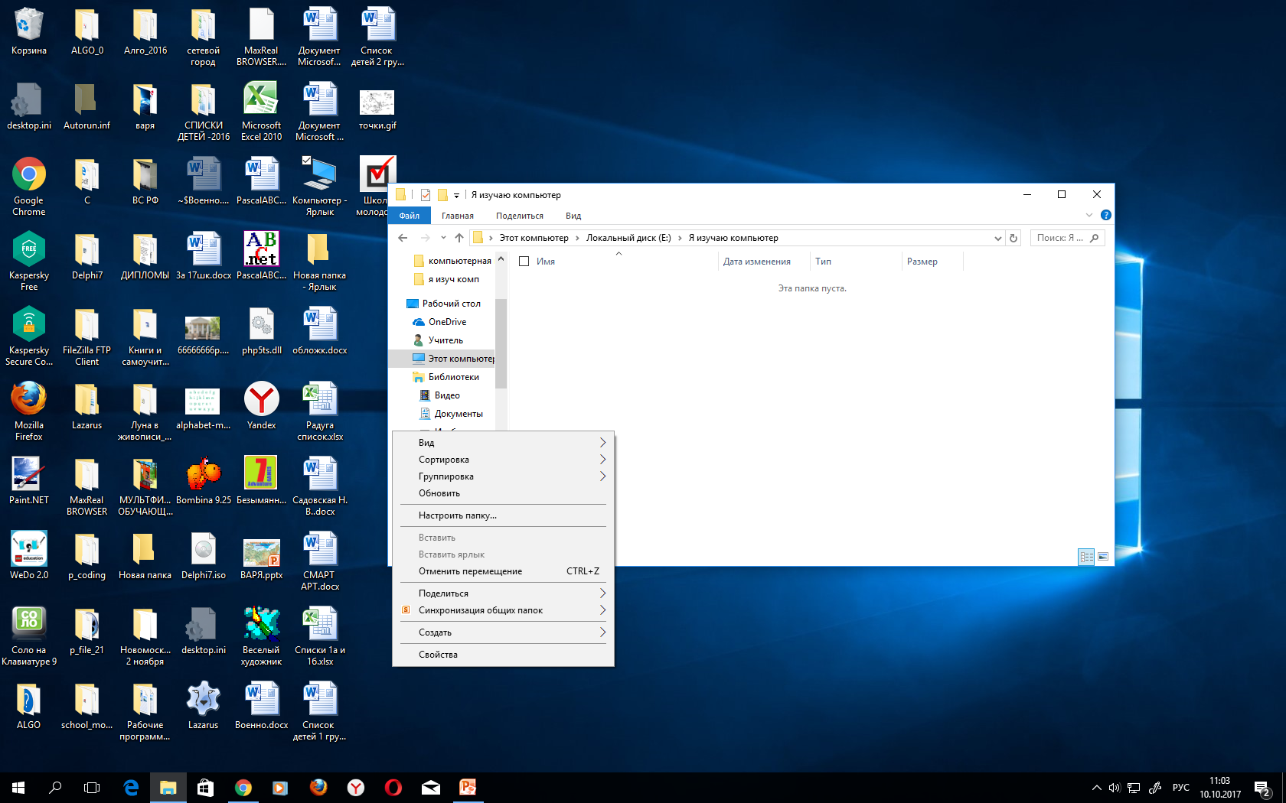
Создание папки
Нажать в нужном месте ПРАВУЮ кнопку мыши

Slide 11
Создание папки
Выбрать «Создать»

Slide 12
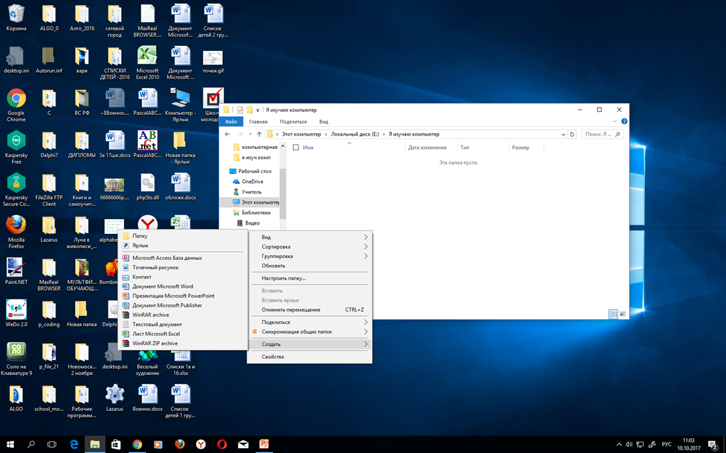
Создание папки
Выбрать «Папку»

Slide 13
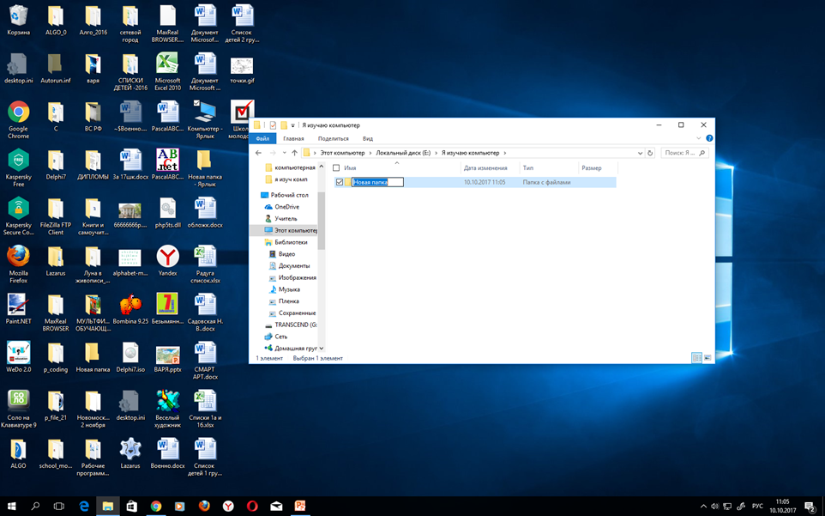
Создание папки
Переименовать

Slide 14
Путь к вашей папки
Компьютер\Локальный диск(Е)\Я изучаю компьютер\Ваша папка

Slide 15
Файлы
Файл (англ. file) — именованная область данных на носителе информации.

Slide 16
Расширение имени файла (англ. filename extension, часто говорят просто расширение файла или расширение) — последовательность символов, добавляемых к имени файла и предназначенных для идентификации типа (формата) файла.
Это один из распространённых способов, с помощью которых пользователь или программное обеспечение компьютера может определить тип данных, хранящихся в файле.

Slide 17
Расширение обычно отделяется от основной части имени файла точкой.
Имя файла
Расширение

Slide 18
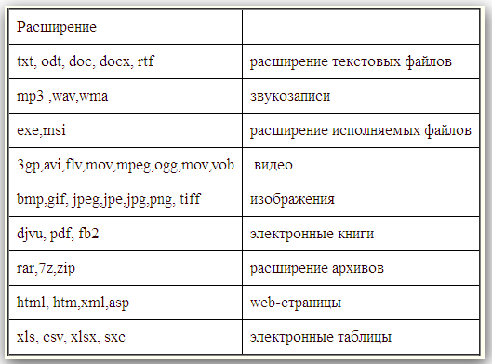

Slide 19
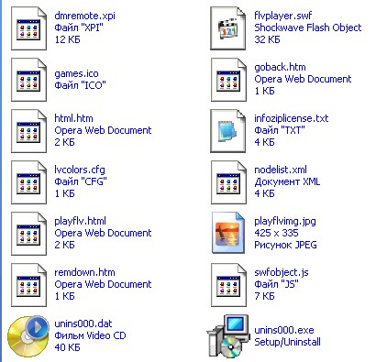

Slide 20
Программа «Блокнот»
Это текстовый редактор.
Ярлык программы

Slide 21
Программа «Блокнот»
Окно программы

Slide 22
Окно программы «Блокнот»
Заголовок окна

Slide 23
Окно программы «Блокнот»
Свернуть

Slide 24
Окно программы «Блокнот»
Увеличить/уменьшить
Размер окна

Slide 25
Окно программы «Блокнот»
Закрыть

Slide 26
Окно программы «Блокнот»
Курсор

Slide 27
Окно программы «Блокнот»
Вкладка «Формат»
для изменения шрифта

Slide 28
Выбрать шрифт «Monotype Corsiva»
Размер - 36

Slide 29
Расширение файла - конкретная последовательность символов (букв и цифр), следующая за именем файла через символ точки "." и применяемая для идентификации типа файла программными продуктами и/или пользователем. То есть с помощью расширения файла программы и человек понимают (если знают) какой тип данных заключен в конкретном файле, какими особенностями он обладает, что необходимо для его исполнения.

